Slide 1
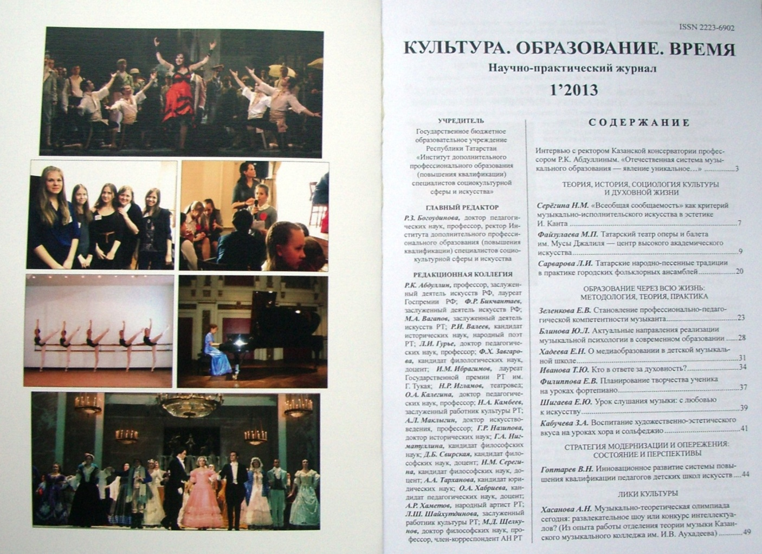
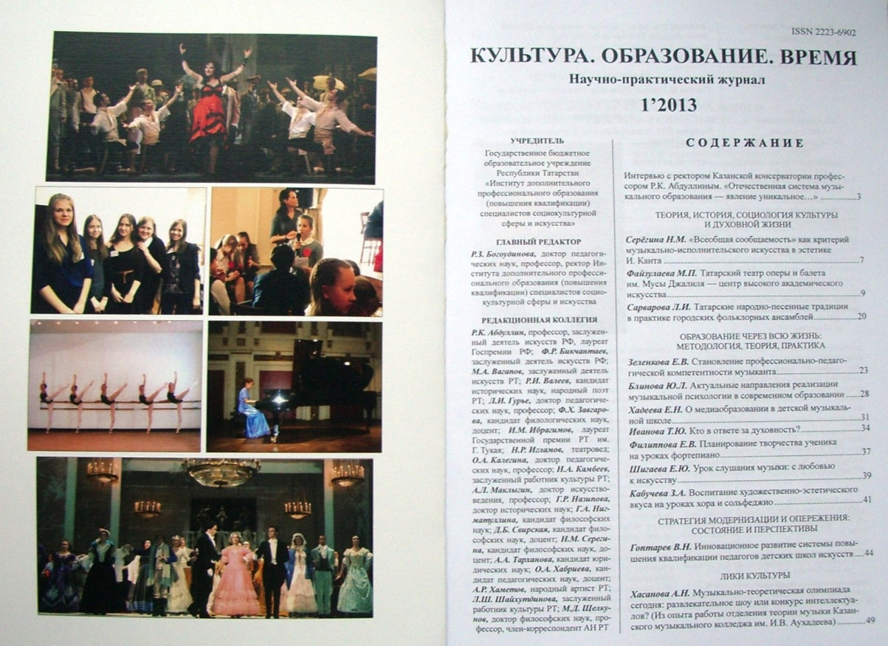

Slide 2
Читайте в номере
Интервью с Р. К. Абдуллиным, ректором Казанской консерватории
Теория, история, социология культуры и духовной жизни
Образование через всю жизнь: методология, теория, практика
Стратегия модернизации и опережения:состояние и перспективы
Лики культуры
Профессиональное кредо
Обзоры и рецензии
Юбилеи
Памятная дата
Наши авторы

Slide 3
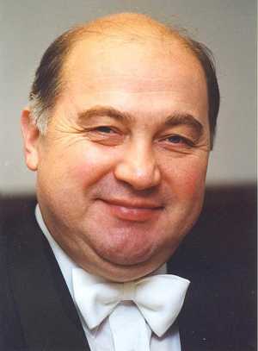
– «… такая система музыкального образования, которая сложилась в нашей стране – явление уникальное. Такой нет нигде в мире. Это наше культурное достояние, которое нужно беречь, сохранять и поддерживать. Вообще система образования и воспитания – вещь очень тонкая, хрупкая, в ней многое определяется традициями, она не выносит грубого вмешательства, которое может нарушить эти традиции… Сейчас предпринимается попытка сохранить высокий уровень обучения в школах искусства, введены Федеральные государственные требования по предпрофессиональной подготовке... Однако к предпрофессиональной подготовке детей тоже надо относиться очень осторожно, поскольку определить талант ребенка в раннем возрасте и заранее определить его дальнейшую судьбу не всегда возможно. Кроме того, необходимо помнить о сохранении массовости и доступности музыкального обучения, что является почвой для развития высокопрофессионального искусства, рождения новых звезд и воспитания публики».
Из интервью с Рубином Кабировичем Абдуллиным,
народным артистом РФ, профессором, ректором Казанской государственной консерватории (академии) им. Н.Г. Жиганова
К оглавлению

Slide 4
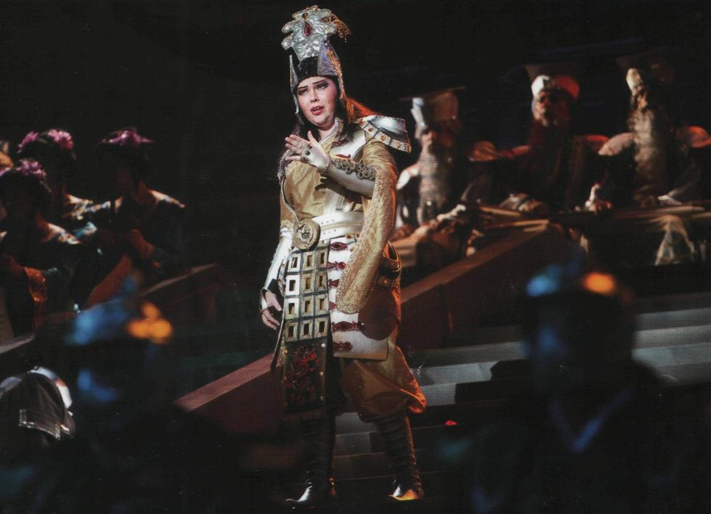
В рубрике ТЕОРИЯ, ИСТОРИЯ, СОЦИОЛОГИЯ КУЛЬТУРЫ И ДУХОВНОЙ ЖИЗНИ
Серёгина Н. М. «Всеобщая сообщаемость» как критерий музыкально-исполнительского искусства в эстетике И. Канта [– С. 7–9]
Файзулаева М.П. Татарский театр
оперы и балета им. Мусы Джалиля
– центр высокого академического
искусства [– С. 9–20]
Сарварова Л.И. Татарские народно-песенные традиции в практике городских фольклорных ансамблей [– С. 20–22]
К оглавлению

Slide 5
В рубрике
ОБРАЗОВАНИЕ ЧЕРЕЗ ВСЮ ЖИЗНЬ: МЕТОДОЛОГИЯ, ТЕОРИЯ, ПРАКТИКА
Зеленкова Е.В. Становление профессионально-педагогической компетентности музыканта [– С. 23–28]
Блинова Ю.Л. Актуальные направления реализации музыкальной психологии в современном образовании [– С. 28–31]
Хадеева Е.Н. О медиаобразовании в детской музыкальной школе [– С. 31–33]
Иванова Т.Ю. Кто в ответе за духовность? [– С. 34–37]
Филиппова Е.В. Планирование творчества ученика на уроках фортепиано [– С. 37–39]
Шигаева Е.Ю. Урок слушания музыки: с любовью к искусству [– С. 39–41]
Кабучева З.А. Воспитание художественно-эстетического вкуса на уроках хора и сольфеджио [– С. 41–43]
К оглавлению

Slide 6
В рубрике СТРАТЕГИЯ МОДЕРНИЗАЦИИ И ОПЕРЕЖЕНИЯ: СОСТОЯНИЕ И ПЕРСПЕКТИВЫ
Гоптарев В.Н. Инновационное развитие системы повышения квалификации педагогов детских школ искусств [– С. 44–48]
К оглавлению

Slide 7
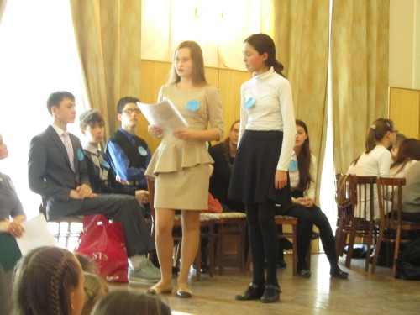
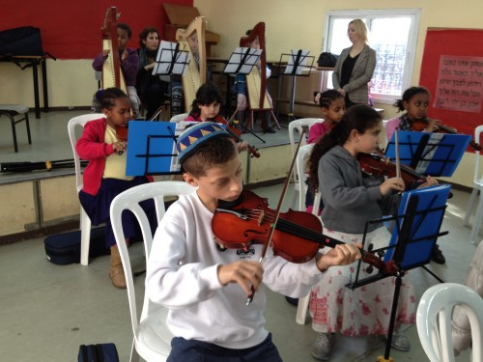
В рубрике ЛИКИ КУЛЬТУРЫ
Хасанова А.Н. Музыкально-теоретическая
олимпиада сегодня: развлекательное шоу
или конкурс исполнителей (Из опыта
работы отделения теории музыки Казанского
музыкального колледжа им. И.В. Аухадеева)
[– С. 49–54]
Логинова Е.В. Храм, где живет искусство (О Детской школе искусств № 4 города Волгограда) [– С. 54–57]
Егорова Л. Развитие музыкального
образования в Израиле: о проектах
школьных оркестров [– С. 57–61]
К оглавлению

Slide 8
В рубрике ПРОФЕССИОНАЛЬНОЕ КРЕДО
Гузалия Аббясовна Тенешева –
менеджер по должности,
художник по состоянию души [– С. 62–65]
К оглавлению

Slide 9
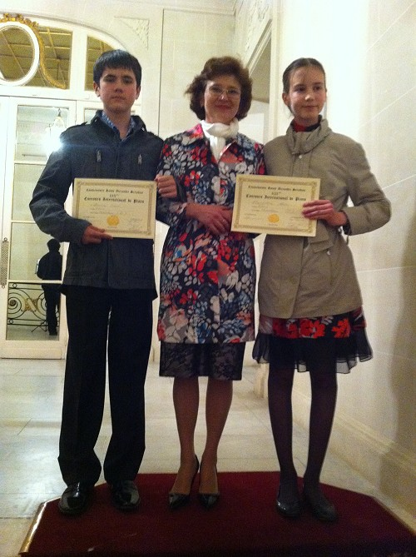
В рубрике ОБЗОРЫ И РЕЦЕНЗИИ
Хасанова Г.М. О международных
фортепианных конкурсах в Париже [– С. 66–67]
К оглавлению

Slide 10
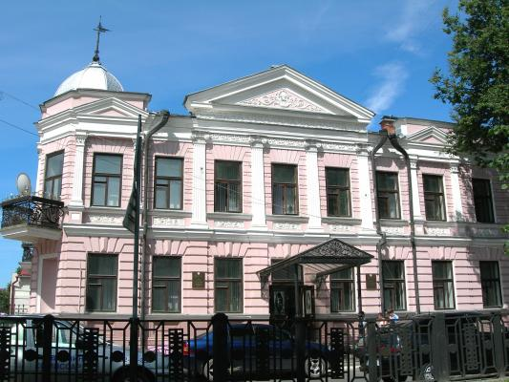
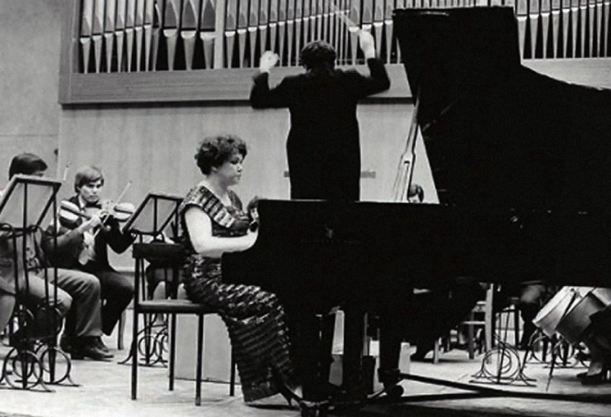
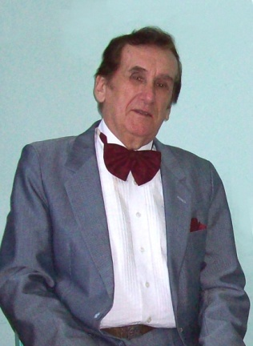
В рубрике ЮБИЛЕИ
Попова Т.А. Юбилейное Grand pas [– С. 68–71]
К двадцатилетию Казанского
хореографического училища
Счастье творчества [– С. 72]
К юбилею Э.К. Ахметовой
Артист редкого дарования [– С. 73–74]
К юбилею Э.У. Заляльдинова
К оглавлению

Slide 11
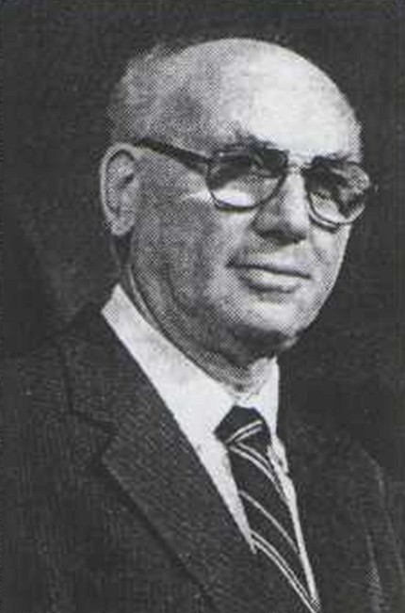
В рубрике ПАМЯТНАЯ ДАТА
Файзрахманова Л.Т. Памяти Георгия Михайловича Кантора [– С. 75–80]
К оглавлению

Slide 12
НАШИ АВТОРЫ
Блинова Юлия Лорэнсовна – кандидат психологических наук, доцент Института филологии и искусств Казанского (Приволжского) федерального университета.
Гоптарев Владимир Николаевич – кандидат педагогических наук, декан Института дополнительного профессионального образования (повышения квалификации) специалистов социокультурной сферы и искусства РТ, доцент Казанской государственной консерватории (академии) им. Н.Г. Жиганова.
Егорова Людмила, музыковед, преподаватель теоретических дисциплин музыкальной школы для одаренных детей, г. Лод, Израиль.
Зеленкова Елена Васильевна – доцент Казанской государственной консерватории (академии) им. Н.Г. Жиганова.
Иванова Татьяна Юрьевна – заместитель директора Казанского музыкального колледжа им. И.В. Аухадеева, преподаватель Казанской государственной консерватории (академии) им. Н.Г. Жиганова.
Кабучева Земфира Анваровна – преподаватель Тетюшской детской школы искусств РТ.
К оглавлению
далее

Slide 13
Логинова Елена Владимировна – методист Детской школы искусств №4 города Волгограда.
Попова Татьяна Александровна – заместитель директора Казанского хореографического училища.
Сарварова Лилия Ильдусовна, – кандидат искусствоведения, доцент, заведующая кафедрой Казанской государственной консерватории (академии) им. Н.Г. Жиганова.
Серёгина Надежда Михайловна – кандидат философских наук, профессор, заведующая кафедрой Казанской государственной консерватории (академии) им. Н.Г. Жиганова.
Файзрахманова Ляля Тагировна – кандидат педагогических наук, заслуженный деятель искусств РТ, доцент Института филологии и искусств Казанского (Приволжского) федерального университета.
Файзулаева Маргарита Павловна – кандидат искусствоведения, заслуженный деятель искусств РФ и РТ, профессор Казанского государственного университета культуры и искусств.
Филиппова Елена Валентиновна – преподаватель Тетюшской детской школы искусств РТ.
К оглавлению
назад
далее

Slide 14
Хадеева Елена Николаевна – кандидат искусствоведения, доцент Института дополнительного профессионального образования (повышения квалификации) специалистов социокультурной сферы и искусства РТ, заведующая кафедрой Казанской государственной консерватории (академии) им. Н.Г. Жиганова.
Хасанова Алсу Наильевна – кандидат искусствоведения, заведующая отделением Казанского музыкального колледжа им. И.В. Аухадеева.
Хасанова Гузел Мунировна – заслуженный работник культуры РТ, преподаватель Детской музыкальной школы №4 города Казани.
Шигаева Евгения Юрьевна – преподаватель Детской музыкальной школы №11 ггорода Казани и средней специальной музыкальной школы при Казанской консерватории, аспирантка Казанской государственной консерватории (академии) им. Н.Г. Жиганова.
К оглавлению
назад

